Slide 1
Площадь между параболами
Годовой проект по информатике
Автор: Шумилов Алексей

Slide 2
Этапы решения задачи
постановка задачи
входные и выходные данные
визуализация постановки задачи
математическая модель
визуализация метода решения
пример работы программы

Slide 3
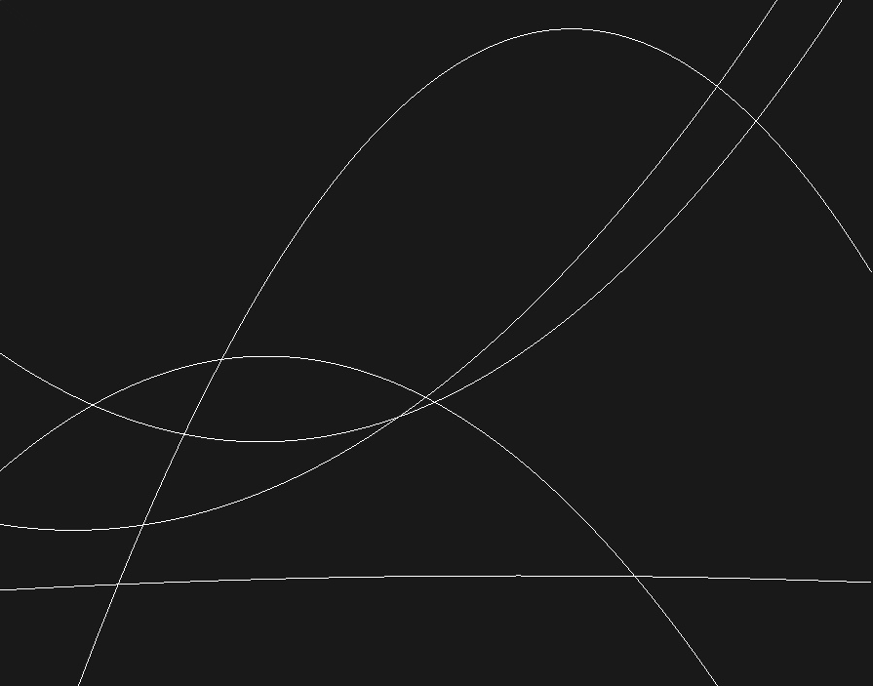
Постановка задачи
На плоскости задано множество парабол. Найти такие две параболы, что фигура, находящаяся внутри этих двух парабол замкнута и имеет наибольшую площадь. В качестве ответа: выделить найденные две параболы,
выделить контур фигуры, которая ограничивает точки внутри обеих парабол, желательно выделить внутреннее пространство фигуры ("залить цветом").

Slide 4
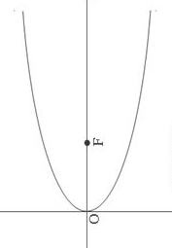
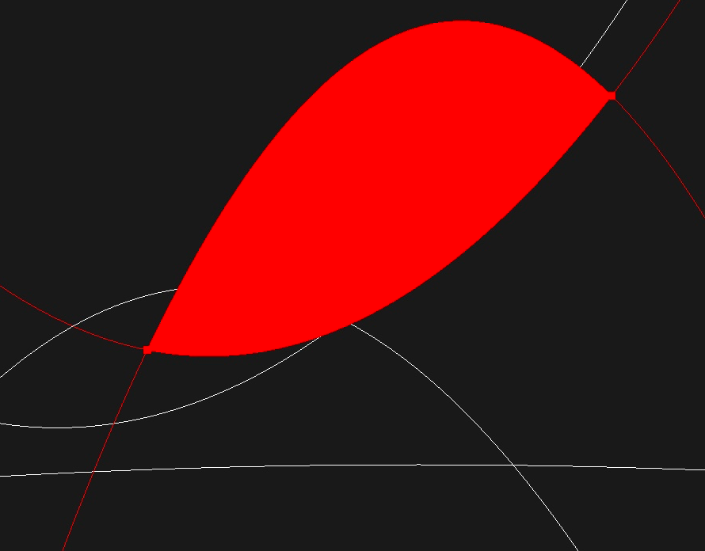
Входные и выходные данные
Входные данные координаты фокуса и вершины параболы
Выходные данные выделенные искомые параболы и фигура между параболами

Slide 5
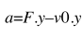
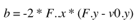
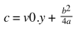
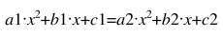
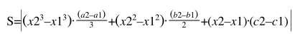
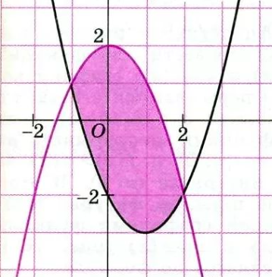
Математическая модель
-находим коэффициенты параболы
-находим точки пересечения парабол
-последовательно рассматриваем все пары парабол и находим площадь между ними, как модуль разности модулей определенных интегралов от функций, задающих эти параболы; пределами интегрирования являются точки пересечения
-сравнивая все полученные площади, находим наибольшую

Slide 6
Структура данных
координата фокуса по оси x | координата фокуса по оси y | координата вершины по оси x | координата вершины по оси y
список Points в классе Problem
множество случайных парабол
список Parabolas в классе Problem
список Parabolascolour в классе Problem
закрашенные параболы

Slide 7

Метод решения
Находим коэффициенты параболы по её фокусу и вершине
Рисуем рандомные параболы

Slide 8
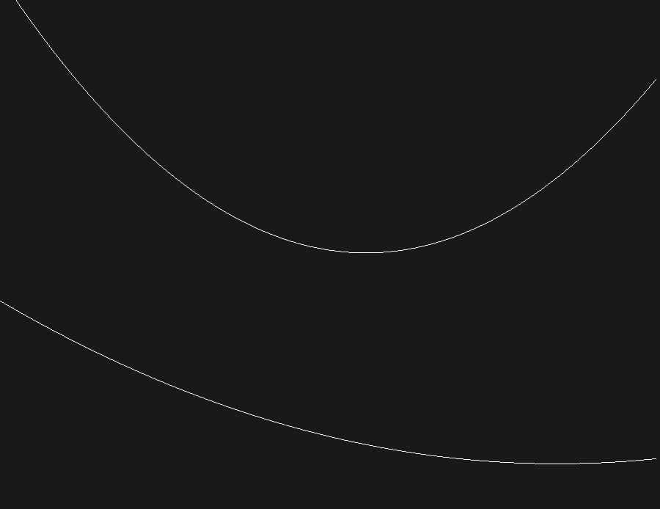
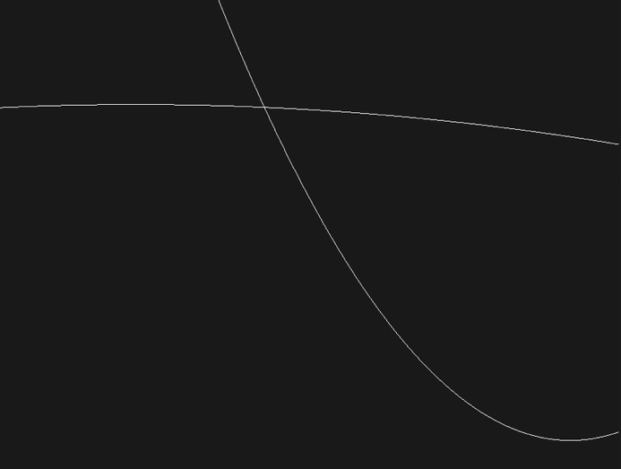

Ищем точки пересечения каждой пары парабол, учитывая, чтобы координаты точек пересечения лежали в видимой области, а не как на рисунках ниже
Ищем площади между каждыми двумя параболами и выбираем наибольшую
Закрашиваем параболы, площадь между которыми максимальна и фигуру, ограниченную ими

Slide 9
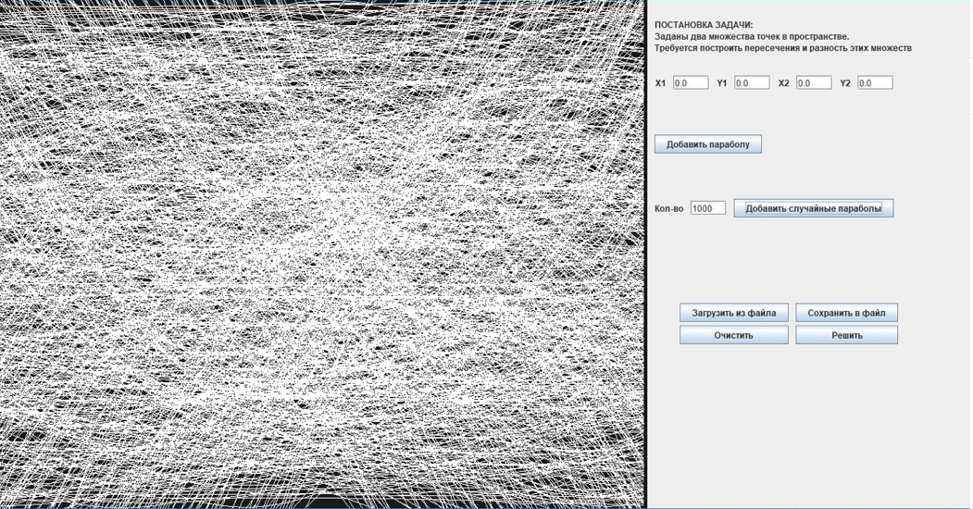
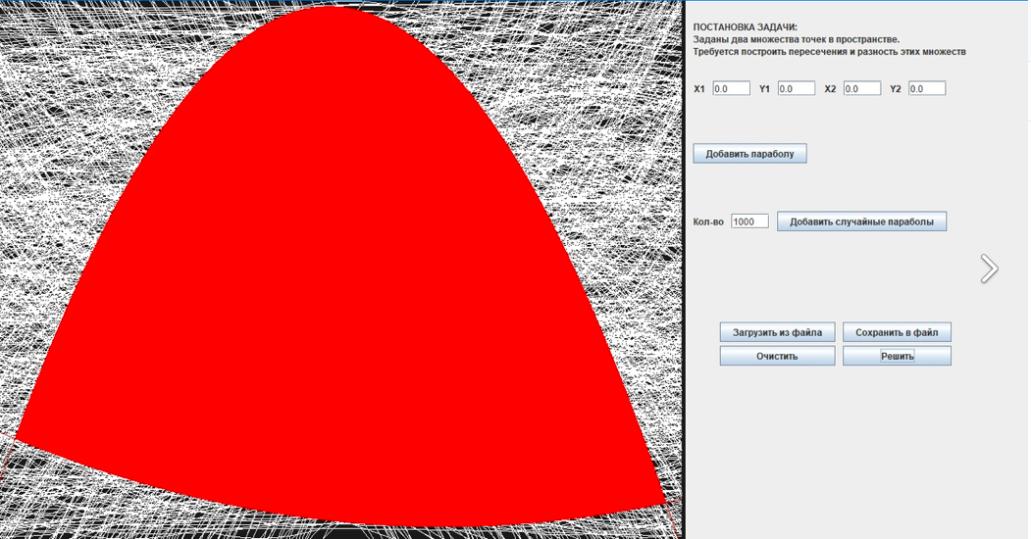
Пример работы программы

Slide 10
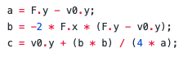
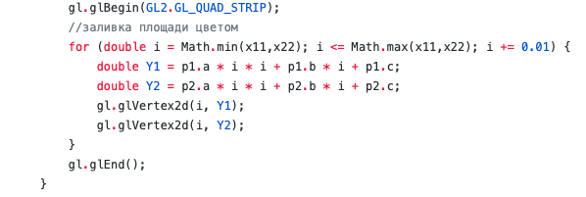
Возникшие затруднения
Выражение коэффициентов квадратного уравнения через координаты фокуса и вершины параболы
Закраска области между параболами Проблема решилась с помощью команды GL2.GL_QUAD_STRIP

Slide 11
Презентацию подготовил ученик 10-7 класса Шумилов Алексей
Контактная информация: shumilovalexey239@gmail.com

